Slide 1

ENM 320 Yönetim Bilişim Sistemleri
Yrd. Doç. Dr. Berk Ayvaz
İstanbul Ticaret Üniversitesi Endüstri Mühendisliği Bölümü

Slide 2
İş Zekasının Temelleri ve Veri Tabanı Yönetim Sistemleri

Slide 3
Geleneksel Dosya Ortamında Verileri Düzenleme
Etkin bir ES, kullanıcılarına doğru, zamanlı ve amaca uygun enformasyonlar sağlar.
  Doğruluk yada gerçeklik, enformasyonun hatasız olmasıdır.
  Enformasyonun zamanlı olması, karar vericinin ihtiyaç duyduğu anda hazır olmasıdır.
  Enformasyonun amaca uygun olması, karar verme aşamasında ihtiyaç duyulan enformasyonun ta kendisi olması demektir.
Pek çok işletmede bu 3 özellik mevcut değildir.

Slide 4
Dosya Düzenleme Terim ve Kavramları
Bir bilgisayar sistemi verileri, bit, bayt, alan, kayıt, dosya ve veri tabanı şeklinde ilerleyen bir hiyerarşide saklar.
Bit, en küçük veri birimini temsil eder.
Bir grup (8) bit bayt olarak adlandırılır. Bir bayt; metin, sayı veya sembol gibi tek bir karakteri temsil eder.
Karakterlerin veya sayıların (bir kişinin ismi ya da yaşı vb.) oluşturduğu grup alan olarak adlandırılır.
Öğrenci isim, alınan ders, tarih, not vs. ilgili alanlarla oluşan grup kayıt, aynı türden kayıtların bir araya gelmesi ise dosya olarak adlandırılır.
İlişkili dosyalardan oluşan grup ise veri tabanını oluşturur.
Kayıt bir öğeyi açıklamaktadır. Öğe bir kişi, yer, eşya veya enformasyonu muhafaza ettiğimiz ve depoladığımız bir olay olabilir.
Belirli bir öğeyi açıklayan herbir nitelik veya özellik öznitelik olarak adlandırılır.
Örneğin; öğrenci no, tarih, not vs. DERS varlık’ının öznitelikleridir. Bu özniteliklerin sahip olabildiği özel değerler DERS öğesini tanımlayan kayıt dosyalarının içinde bulunur.

Slide 5
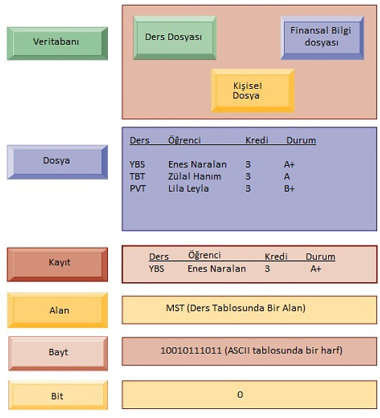
Veri Hiyerarşisi: Öğrenci Veritabanı

Slide 6
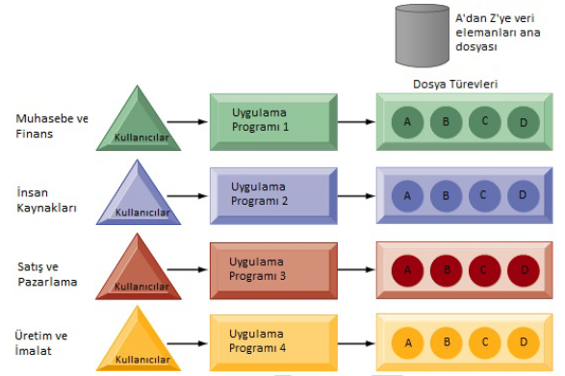
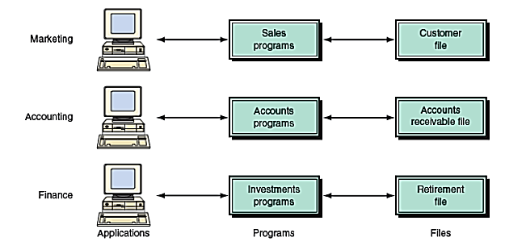
Geleneksel Dosyalama Ortamı Sorunları
Birçok işletmede sistemler ve bunlara bağlı veri dosyaları şirket planında olmaksızın bağımsızca büyüme eğilimindedir.
Muhasebe, finans, üretim, insan kaynakları, satış ve pazarlama hepsi kendi veri dosyalarını geliştirmektedirler.
Bu ortamda ortaya çıkan sorunlar:
  Veri fazlalığı ve tutarsızlığı,
  Program-veri bağımlılığı,
  Esnek olmama,
  Zayıf veri güvenliği
  Uygulamalar arasındaki veri paylaşımı yetersizliğidir.

Slide 7
Geleneksel Yaklaşımın (Dosya Sistemi) Sakıncaları (Detaylı Tablo)
• Veri tekrarı ve veri tutarsızlığı • Verinin paylaşılamaması • Uygulamalardaki her yeni gereksinimin ve değişikliğin yalnız uzman kişiler tarafından karşılanabilmesi • Veriye erişim ve istenen veriyi elde etme güçlükleri • Karmaşık veri saklama yapıları ve erişim yöntemlerini bilme zorunluluğu • Bütünlük (integrity) sorunları • Güvenlik, gizlilik sorunları • Tasarım farklılıkları, standart eksikliği • Yedekleme, yeniden başlatma, onarma gibi işletim sorunları

Slide 8
1. Veri Fazlalığı ve Tutarsızlığı
Veri fazlalığı, bir verinin işletmede farklı bölümler tarafından birbirlerinden bağımsız olarak toplanması ve farklı alanlarda saklanmasından kaynaklanır.
Veri fazlalığı, depolama alanlarında gereksiz yer kaplama ve aynı özniteliğin farklı değerlere sahip olduğu yerlerde veri tutarsızlığına yol açma gibi problemlere sebep olmaktadır .
Aynı özniteliğe değer vermek için faklı kodlama sistemlerinin kullanılması da karışıklıklara yol açabilmektedir.
Örnek: Öğrenci numarası aynı okul içinde bir sistemde ogrenci_no olarak tanımlanırken başka sistemde sadece no olarak tanımladığında gereksiz veri oluşacaktır.

Slide 9

2. Program - Veri Bağımlılığı
Veriler program kullanılarak işlenmekte ya da üretilmektedir. Dolayısıyla veri ile program arasında kuvvetli bir ilişki vardır.
Program yapısındaki değişim veriyi etkileyebileceği gibi veri formatındaki değişim de programda güncelleme yapılmasını gerektirebilmektedir.
Örnek: bir program 5 haneli posta koduna göre tasarlanmışsa, 9 haneli posta koduna geçilmesi durumunda programda değişiklik yapılması gerekecektir. Bu durum binlerce $ maliyete sebep olabilmektedir.
Program
Veri

Slide 10
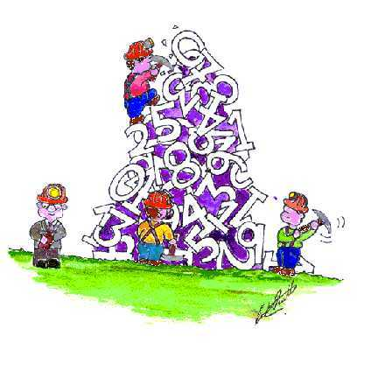
3. Esnek Olmama
Geleneksel bir dosya sistemi büyük ve yoğun bir programlama çabası sonrası rutin planlanmış raporlar üretebilir.
Ancak anlık veya beklenmedik bir şekilde enformasyon gereksinimini karşılayacak raporlar düzenleyemez.
Herhangi bir anda gereken enformasyon, sistemde bir yerlerdedir, ancak elde edilmesi çok pahalı ve zordur.
Programcılar istenen enformasyonu bir dosyada toplamak için haftalarca çalışabilir.

Slide 11
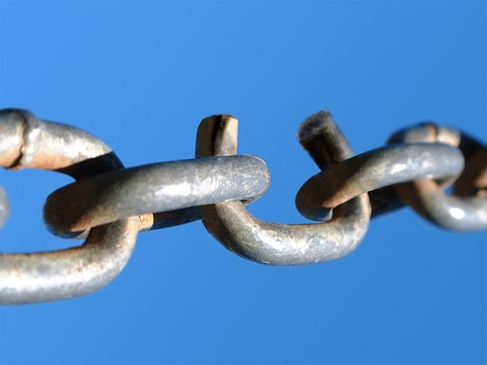
4. Zayıf Veri Güvenliği
Geleneksel sistemde verilerin yönetimi ve kontrolü az olduğundan enformasyonun erişimi ve yayılması kontrol dışına çıkabilir.
Yönetim, kimin işletmedeki hangi veriye eriştiğini ve hatta değiştirdiğini bilemeyebilir.

Slide 12
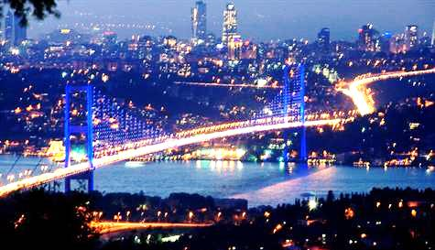
5. Veri Paylaşımı Yetersizliği
İşletmenin farklı bölümlerinde ve farklı dosyalarda bulunan enformasyon birimlerinin birbiriyle bağlantılı olmamasından dolayı sanal ortamda da enformasyonun zamanında paylaşımı ve erişimi mümkün olmayabilir.
Enformasyon organizasyonun farklı bölümleri arasında ve fonksiyonel alanlarında serbestçe dolaşamaz.

Slide 13
Veri Yönetiminde Veri Tabanı Yaklaşımı

Slide 14
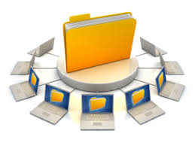
Veri Tabanı
Veri tabanı; gereksiz verileri kontrol ederek ve veriyi merkezileştirerek pek çok uygulamaya etkili bir şekilde veri iletmek için düzenlenmiş veri topluluğudur.
Veri, her bir uygulama için ayrı dosyalarda depolanmak yerine sadece bir yerde ve kullanıcıların görebileceği bir şekilde saklanmaktadır.
Bir veri tabanı farklı uygulamalara hizmet verebilmektedir.
Veri tabanı ( Database), birbirleriyle ilişkisi olan verilerin tutulduğu, kullanım amacına uygun olarak düzenlenmiş veriler topluluğunun mantıksal ve fiziksel olarak tanımlarının olduğu ve bunların sayısal ortamlarda saklandığı ve gerektiğinde tekrar bir erişime olanak sağlayan, büyük boyutlarda veriler barındıran veri depolarıdır.

Slide 15
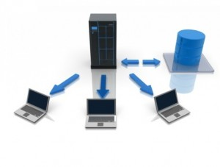
Veri Tabanı Yönetim Sistemleri (VTYS)
İşletmenin, verileri merkezileştirmesine, etkili bir şekilde kullanmasına ve yönetmesine imkan veren, uygulama programları tarafından istenen veriye erişimi sağlayan yazılımlardır.
Veri tabanı yönetim sistemi, kullanıcı ile veri tabanı arasında bir arabirim oluşturur ve veri tabanına her türlü erişimi sağlar.
Uygulama programı bir veri öğesini (brüt maaş gibi) çağırdığında VTYS bu öğeyi veritabanında bulur ve bunu uygulama programına iletir.
Geleneksel sistemde ise bilgisayara bu dosyanın nerede olduğu tanıtılmalı idi.
VTYS
Veritabanı
Kullanıcı

Slide 16
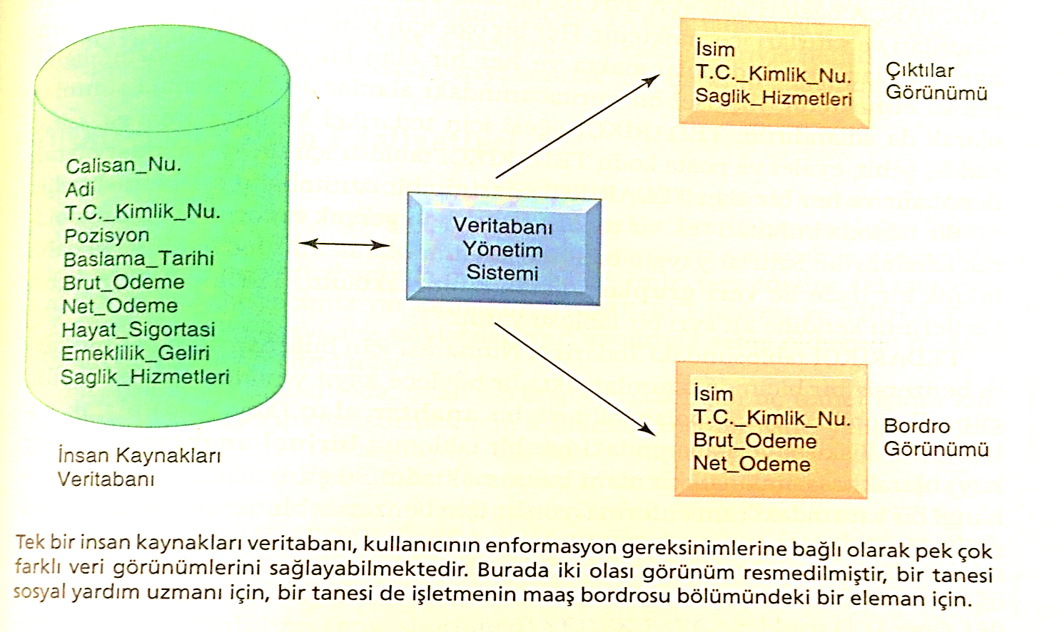
Veri Tabanı Yönetim Sistemleri (Devam)
VTYS, kullanıcıyı verinin fiziksel ve mantıksal görünümlerini ayırt ederek verinin nasıl ve nerede depolandığını anlama zahmetinden kurtarmaktadır.
Mantıksal Görünüm; kullanıcılar veya işletme uzmanlarının algılayabileceği veri görüntüsünü ifade eder.
Fiziksel Görünüm; verinin fiziksel ortamda gerçekten nasıl yapılandırıldığı ve düzenlediğini gösterir.

Slide 17
Veri Tabanı Yaklaşımının Yararları
Ortak verilerin tekrarının önlenmesi; verilerin merkezi denetiminin ve tutarlılığının sağlanması Veri paylaşımının sağlanması Her kullanıcıya yalnız ilgilendiği verilerin, alışık olduğu kolay, anlaşılır yapılarda sunulması Sunulan çözümleme, tasarım ve geliştirme araçları ile uygulama yazılımı geliştirmenin kolaylaşması Veri bütünlüğü için gerekli olanakların sağlanması, mekanizmaların kurulması Güvenlik ve gizliliğin istenilen düzeyde sağlanması Yedekleme, yeniden başlatma, onarma gibi işletim sorunlarına çözüm getirilmesi.

Slide 18
Veritabanı Uygulamaları (Database Applications)
Bankalar: Tüm bankacılık işlemleri
Havayolları: Rezervasyonlar , uçuş bilgileri ve planları
Üniversiteler: Kayıt işlemleri, öğrenci bilgileri,
Satış/pazarlama: Müşteri ,ürün, alım, pazarlama bilgileri
Çevrimiçi Perakendecileri: Siparişler, stok bilgileri, katalog bilgileri.
Üretim: İmalat, envanter, ar-ge, sipariş, çizelgeleme, planlama, tedarikçi bilgileri vs.
İnsan Kaynakları: Personel bilgileri, eğitim, seminer, maaşlar, vergi kesintileri, performans değerlendirmeler vs.

Slide 19
Veritabanı Modelleri

Slide 20
Veritabanı Modelleri
1. İlişkisel VTYS
Günümüzde hemen hemen tüm veri tabanı yönetim sistemleri ilişkisel veri modelini kullanırlar.
İlişkisel modeli 1970 yılında Codd önermiştir. Bu model,matematikteki ilişki teorisine (“the relational theory”) dayanır.
İlişkisel veri tabanı verileri iki boyutlu tablolar olarak gösterir. Her bir tablo öğe ve onun özniteliği hakkında veri içermektedir.
Microsoft Access masaüstü sistemler için ilişkisel VTYS iken, DB2,Oracle Database Lite ve Microsoft MySQL ana bilgisayarlar ve orta ölçekli bilgisayarlar için ilişkisel VTYS’dir.
MySQL popüler bir açık kaynak VTYS iken Oracle elle taşınabilir bilgi işlem araçları için bir VTYS’dir.

Slide 21
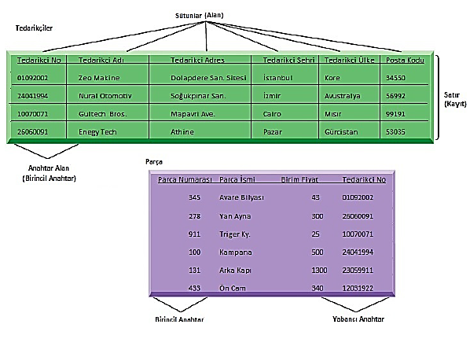
İlişkisel VTYS
Anahtar Alan
(1.cil Anahtar )
1.cil Anahtar
Yabancı Anahtar

Slide 22
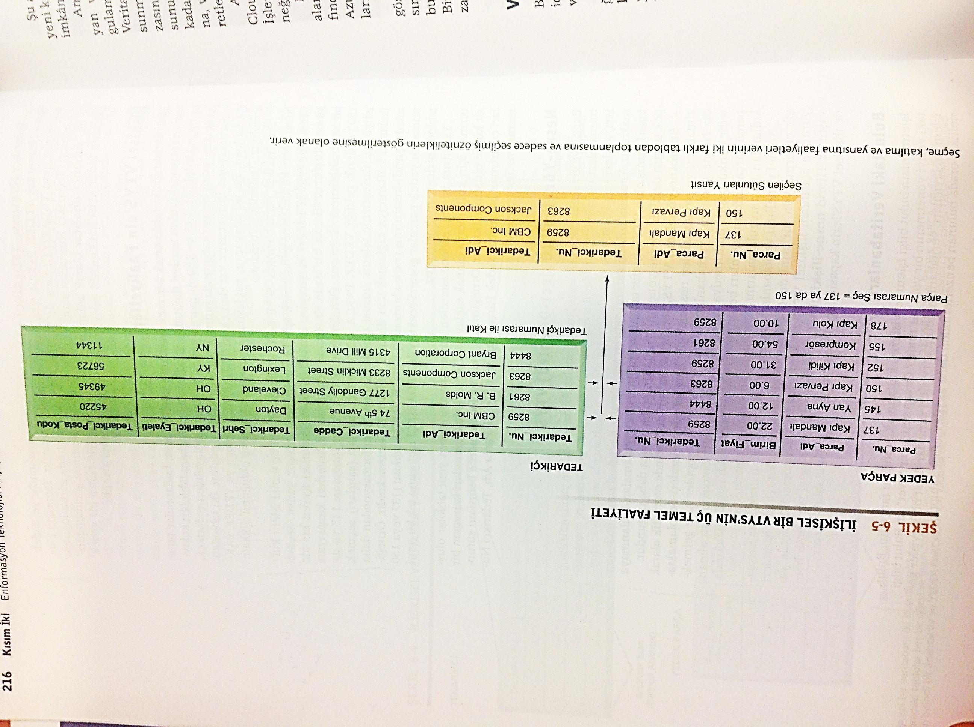
İlişkisel VTYS’nin 3 Temel Faaliyeti
Seçme,
Ekleme
Yansıtma
Seçme, ekleme ve yansıtma faaliyetleri verinin iki farklı tablodan toplanmasına ve sadece seçilmiş özniteliklerin gösterilmesine imkan sağlar.

Slide 23
2. Nesne Yönelimli VTYS
Bugün çoğu uygulamalar sadece metin ve sayısal karakterlerin saklanmasını değil, aynı zamanda resim, ses, video, grafik gibi nesnelerin de saklanmasını sağlayan veritabanlarını gerektirmektedir.
İlişkisel VTYS grafik tabanlı ve multimedya uygulamaları için kullanılmaya uygun değildir.
Nesneye yönelik veri tabanı yönetim sistemi bu durum için iyi bir çözüm olabilir.
Nesneye yönelik veri tabanı yönetim sistemi multimedya objelerini otomatik olarak oynatan / paylaşan işlemleri ve verileri saklamaktadır.
Nesneye yönelik VTYS ilişkisel veri tabanından daha karmaşık bilgiler saklayabilmesine rağmen çok sayıda işlemi veya kaydı işlemeleri ilişkisel veri tabanı yönetim sistemlerine göre daha yavaştır.
İlişkisel ve nesnel yönelimli hibrid VTYS’leri iki VTYS’nin özelliklerini birleştirmektedir.

Slide 24
3. Buluttaki Veritabanları
Bulut VTYS’leri diğer VTYS’lere kıyasla daha az işlevselliğe sahiptir.
Bulut VTYS’ni daha çok web odaklı yeni işletmeler veya standart ilişkisel VTYS ‘den daha düşük fiyatlı veritabanı imkanları araştıran küçük ve orta ölçekli işletmeler tercih etmektedir.
Fiyatlandırma kullanım oranına bağlıdır.
Microsoft SQL Azure Veritabanı, Amazon vb. bulut VTYS hizmeti sunan firmalara örnek olarak gösterilebilir.

Slide 25
Veri tabanı Yönetim Sisteminin Yetenekleri
En önemli olan özellikler veri tanımlama ve veri sözlüğüdür.
Veri tabanı yönetim sistemi, veri tabanının içerik yapısını belirlemek için Veri Tanımlama yeteneğine sahiptir.
Veri Tanımlama, veri tabanı tabloları oluşturmak ve her tablodaki alanların özelliklerini tanımlamak için kullanılmaktadır. Bu bilgi ayrıca veri sözlüğünde belgelenecektir.
Bir Veri Sözlüğü veri elemanlarının tanımlarının ve özelliklerinin depolandığı el ile veya otomatik olarak oluşturulan dosyalardır.

Slide 26
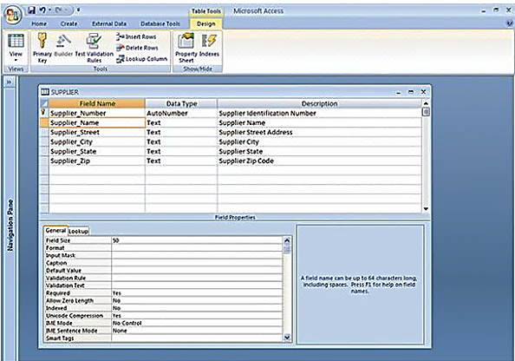
Microsoft Access Veri Sözlüğü
Microsoft Access veritabanındaki herbir alanın boyutu, biçimi ve diğer özellikleri ile ilgili enformasyonları gösteren basit bir veri sözlüğüne sahiptir.

Slide 27
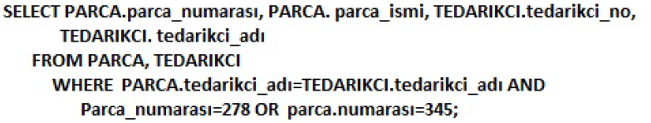
Sorgulama ve Raporlama
VTYS, bünyesinde veri tabanındaki enformasyona erişim ve yönlendirme araçlarını içerir.
Çoğu VTYS veri ekleme, değiştirme, silme ve geri alma için kullanılan bir Veri İşleme dili olarak tanımlanan özel bir dile sahiptir.
Bu dil kullanıcılar ve programlama uzmanlarının enformasyon taleplerine karşılık vermek için veri tabanından veri çıkarmalarına izin veren komutları kapsamaktadır.
Bugün en önemli veri işleme dili Yapısal Sorgulama Dili olan SQL’dir.
DB2, Oracle vb. veri tabanında ihtiyaç duyulan enformasyona ulaşım için SQL kullanmaktadır.

Slide 28
Bilinen VTYS Yazılımları
MS SQL Server
Oracle
Sybase
Informix
MySQL: Genellikle Unix-Linux temelli Web uygulamalarında tercih edilen bir VTYS’dir. Açık kod bir yazılımdır. Küçük-orta ölçeklidir. Özellikle Web için geliştirilmiş bir VTYS’dir denilebilir.
Postrage SQL
MS Access: Çoklu kullanıcı desteği yoktur. İşletim sisteminin sağladığı güvenlik seçeneklerini kullanır. Bunun yanında belli sayıda kayda kadar (1000000 civarı) ya da belli bir boyutun (yaklaşık 25MB) altına kadar bir sorun çıkartmadan kullanılabilecek bir küçük ölçekli VTYS’dir.
Advantage: Türk programcılar tarafından geliştirilen bir orta ve büyük ölçekli VTYS’dir.
DB/2: IBM’in framework’lere yönelik büyük ölçekli VTYS’dir.

Slide 29
Veri tabanı Tasarımı
Bir VT oluşturmak için veri tabanını oluşturacak verilerin;
  türlerinin,
  nasıl kullanılacağının,
  veriler arasındaki ilişkilerin,
  işletme bakış açısıyla verinin nasıl değiştirileceğinin ve yönetileceğinin
anlaşılması gerekir.
VT hem kavramsal tasarım hem de fiziksel tasarıma ihtiyaç duyar.
Kavramsal veya mantıksal tasarım işletme bakış açısından verilere bir soyut bakışı ifade eder.
Veri tabanının fiziksel tasarımı ise saklama aygıtlarında verinin nasıl saklanacağının tasarlanmasıdır.

Slide 30
1. Normalizasyon
Kavramsal veri tabanı tasarımı, veri tabanındaki veri elemanlarının nasıl gruplandırılacağını açıklar.
Tasarım süreci, işletme enformasyon gereksinimlerini karşılayabilmek için veri elemanlarının en etkili şekilde gruplanması ve veri elemanlarının aralarındaki ilişkilerin tanımlanması işlemleridir.
Aynı zamanda süreç, gereksiz veri elemanlarını elemine etme ve özel uygulama programları için gerekli olan elemanların gruplandırılmalarını da içermektedir.
Karmaşık veri gruplarından küçük, değişmez, ancak esnek ve adapte edilebilir veri yapıları ve küçük tablolar oluşturma işine Normalizasyon denir.

Slide 31
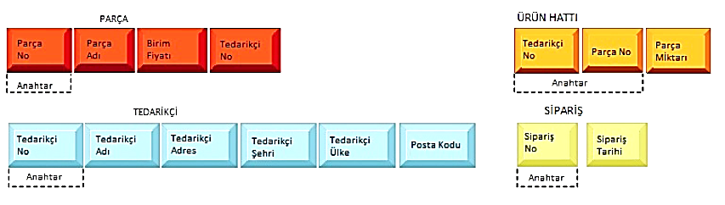
Normalizasyondan Önceki Tablo
Normalleşmemiş ilişki tekrar eden grupları içerebilir. Örneğin; bir sipariş için pek çok yedek parça ve tedarikçi bulunabilmektedir. Sadece birebir uygunluk, sipariş no ve sipariş tarihi arasında vardır.
Normalleştirilmiş Tablolar
Normalleştirmeden sonra asıl sipariş ilişkisi 4 küçük ilişkiye bölünmektedir. İlişki siparişi sadece iki öz nitelikle geriye kalmaktadır. İlgili kalemin sipariş no ve parça numarasını içeren birleştirilmiş ve sıralanmış bir anahtarı vardır.

Slide 32
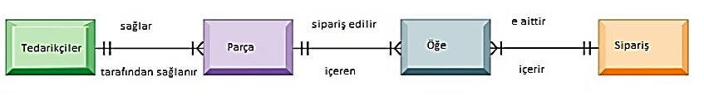
2. Varlık-İlişki Diyagramı
Bu diyagram öğeler arasındaki ilişkiyi göstermektedir.
Normalizasyon ile ayrıştırılan karmaşık veri gruplarından elde edilen küçük tabloların aralarındaki ilişkilerin grafik olarak gösterilmesidir.
Birden- bire, birden–çoğa, çoktan-bire ve çoktan-çoğa ilişkiler bu diyagram ile gösterilir.
İki kısa işaretle öğeleri birbirine bağlayan çizgi birebir ilişkiyi belirtmektedir.
Karga ayağı ile biten çizgi ise bire çok ilişkiyi temsil etmektedir.
Örnek: Herbir yedek parçanın tek tedarikçisi vardır. Fakat pek çok yedek parça aynı tedarikçi tarafından sağlanabilmektedir.
Bire bir ilişki
Bire çok ilişki

Slide 33
İş Performansını ve Karar Vermeyi Etkinleştirmek İçin Veritabanı Kullanmak
İşletmeler siparişleri işleme, müşteri takibi ve çalışan maaş ödemeleri vb. temel işlemleri takip etmenin yanında veri tabanları yöneticilerin ve çalışanların daha iyi karar verebilmeleri ve işletmenin daha etkili olabilmesi için de kullanmaktadırlar.
Bir işletme hangi ürünün daha çok popüler veya hangi müşterinin daha karlı olduğunu bilmek isterse bu bilgileri veri tabanından bulabilir.
Örneğin, bir müşterinin bir restorandaki yeme davranışları ve yemek seçimleri, bir sonraki gelişinde kendisine daha iyi hizmet edilmesi için bir veridir.
Bu veri de veri tabanında saklanır.
Günümüzde yaygın uygulaması olan su ya da yemek vs. siparişi için bir arama yaptığımızda telefona çıkan kişiye adres vermek zorunda kalmıyoruz. Çünkü Veritabanı telefon numarası ile müşteri bilgilerini karşılaştırmakta ve bizim temel bilgilerimizi ekranda görebilmektedir.

Slide 34
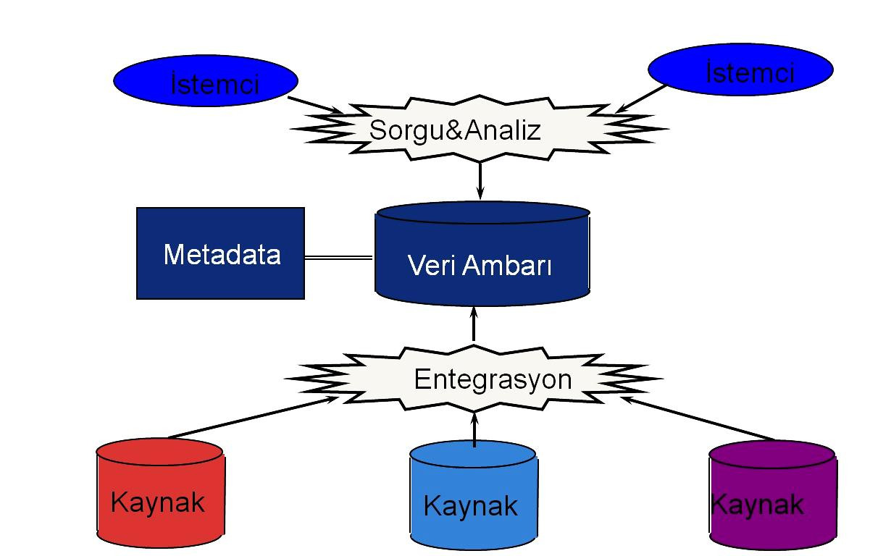
Veri Ambarları
Tüm işletme bünyesinde güncel işlemler, indeksler ve değişimler hakkında güvenilir ve kesin enformasyonlar gerektiğinde bu enformasyonlara ulaşım kolay olmayacaktır. Çünkü herbir enformasyon farklı veritabanında bulunmaktadır.
Bir Veri Ambarı işletmenin tümünü ilgilendiren, karar vericilerin ilgi alanlarına yönelik güncel ve geçmiş verileri saklayan büyük veri tabanlarıdır.
Veriler, satış ve pazarlama, müşteri hesapları, üretim vb. temel sistemlerden çıkmaktadır ve web sitesi işlemlerini de içerebilir.
Veri Ambarları, yönetimin analiz yapabilmesi ve karar verebilmesi için enformasyonu farklı veri kaynaklarından çekerek birleştirir ve standartlaştırır.

Slide 35
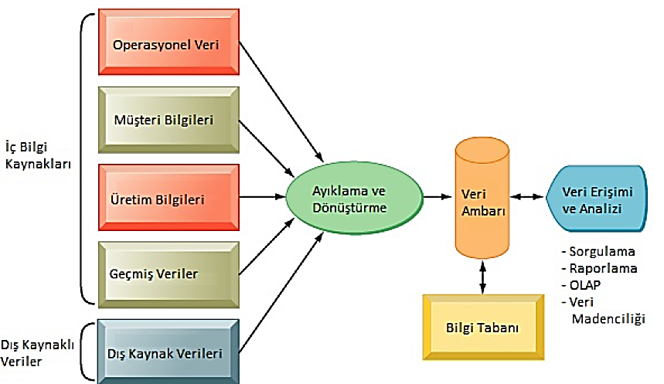
Veri Ambarları
Veri ambarı sistemi ayrıca bir dizi anlık ve standart sorgu araçları, çözümleyici /analiz araçları ve grafik rapor etme olanakları sağlamaktadır.
Pek çok işletme veri ambarını kullanmak için altyapı olarak intranet kullanmaktadır.

Slide 36
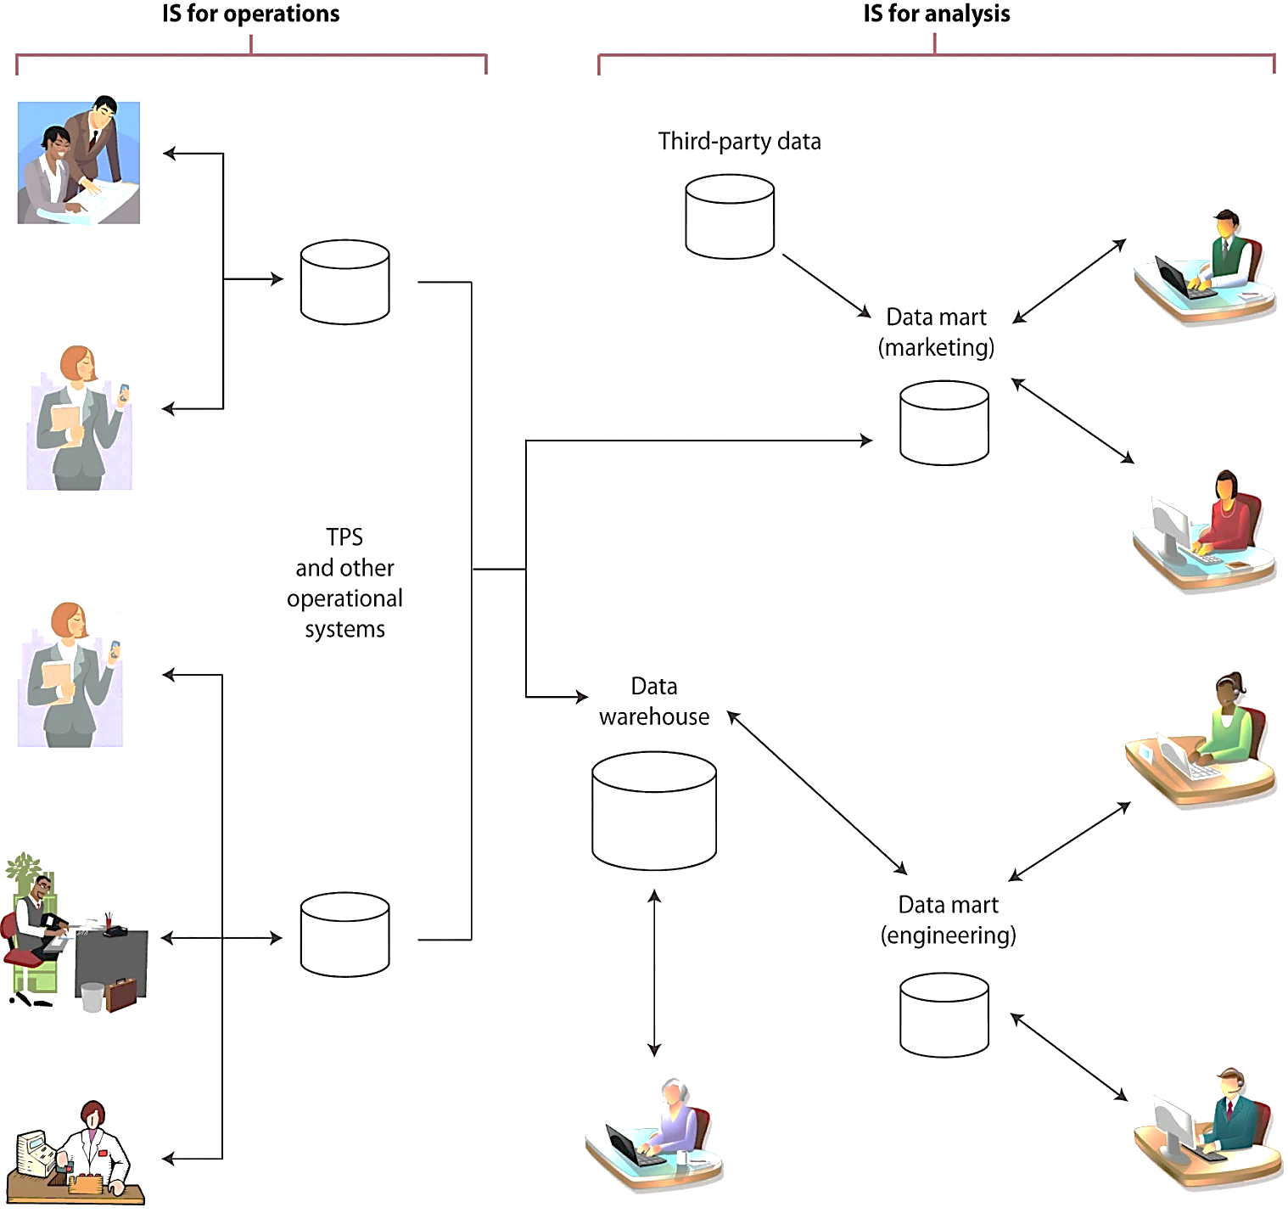
Veri Pazarları (Data Mart)
İşletmeler genellikle tüm işletmeye hizmet eden kurumsal genişlikte bir veri ambarı kurarlar veya daha küçük, merkezi olmayan dağıtık küçük veri ambarları (veri pazarları) oluştururlar.
Veri Pazarı, belirli bir kullanıcı grubu için ayrı bir yerde ve belirli bir konudaki bir araya getirilmiş verilerden oluşan veri ambarlarının alt kümesidir.
Kısacası veri ambarları geneli kapsarken datamartlar ise belli bir alanı veya yapıyı kapsayan veriler topluluğudur.

Slide 37
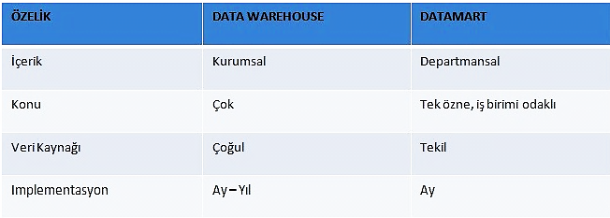
Veri Ambarı ve Veri Pazarları Karşılaştırma

Slide 38
İş Zekâsı

Slide 39
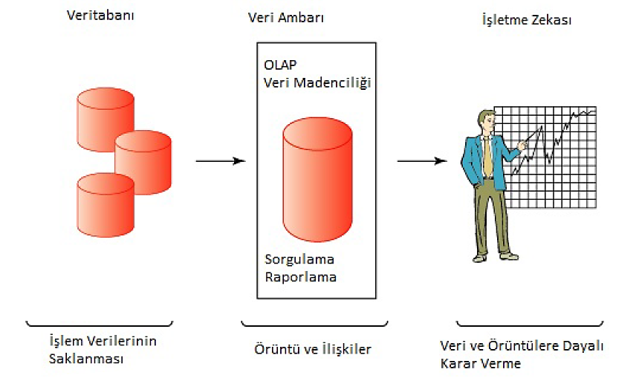
İş Zekâsı
Veriler bir veri ambarından veya veri pazarından elde edilip organize edildiğinde bir takım analizler için hazır hale gelirler.
Kullanıcıların daha iyi karar vermelerine yardımcı olmak için çok büyük miktarlardaki verilere erişim sağlama, birleştirme ve analiz etmek için kullanılan araçlar İş Zekâsı olarak adlandırılır.

Slide 40
Başlıca iş zekası araçları
Veritabanı sorgulama
Raporlama
Çok boyutlu veri analizi
Veri madenciliği

Slide 41

İş Zekası Çözümlerimiz ile karmaşık verilerinizi sadeleştirerek işinize değer katıyoruz.
İş Zekası Uygulamaları kurumların geleceğe yönelik stratejilerinin başarısını artırmak için verinin toplanmasını, depolanmasını, analizini ve bu veriler ile planlama yapılmasını sağlayan uygulama ve teknolojiler bütünüdür.
KoçSistem, kurumların operasyonel süreçleri sonrası analize, raporlamaya, modellemeye, iş sonuçlarını daha iyi, daha hızlı, daha kolay anlamaya ve ileriye dönük tahminler yapmaya odaklı analitik iş çözümleri sunar.
İş Zekası Uygulamaları'nın Avantajları Nelerdir?
  İş sonuçlarınızı daha iyi, hızlı, kolay analiz edersiniz.
  Farklı kaynaklardan toplanan çeşitli verileri içeriği zengin raporlara dönüştürerek, karar verme hızınızı artırırsınız.
  Görsel anlamda ilgi çekici ve kolay okunabilir raporlar elde edersiniz.
  Geleceğe yönelik tahminlerinizi somut veriler üzerinden en doğru şekilde yaparsınız.
  Verilerinizi hedeflerinize uygun olarak seçeceğiniz veri ambarı çözümleri ile, çok boyutlu analizi olanaklı kılacak biçimde paylaştırırsınız.

Slide 42

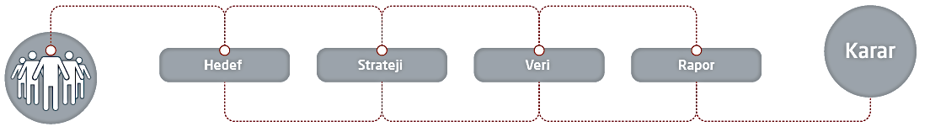
AVANTAJLAR
Zaman ve iş gücü kaybının azalması
Performans anahtarlarının takibi
Yetersiz ve gereksiz operasyonları tespit edilmesi
Gerçek zamanlı raporlama ile karar destek
Farklı veri kaynaklarıyla çalışma
Ölçeklendirilebilir sistem oluşturma

Slide 43
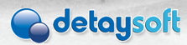
SAP Is Zekasi (BI) Nedir?
SAP is zekâsi çözümleri, veriyi bilgiye bilgiyi aksiyonlara dönüstürerek, isletmelerin dogru zamanlarda dogru adimlar atmalarini, stratejik ve taktiksel kararlari dogru verebilmelerini ve globallesen pazarda rekabet avantaji elde edebilmelerini saglar. Bu çözümlerle kurumlar,konsolide edilmis, dogru, gerçek zamanli ve çok boyutlu verileri; farkli kirilimlarda ve zamaninda kullanarak proaktif bir sekilde yönetilebilirler. SAP is zekâsi çözümleri bilgiyi yönetme,entegre etme, analiz yapma ve kullanmayi saglayacak araçlar sunar.
Is Zekâsi Çözümleri
Veri Transferi Dönüstürülmesi
Veri Dagitimi
Veri Ambari Yönetimi
Is Planlamasi ve Simülasyonu
Is Zekâsi Entegre Planlama
Strateji Yönetimi ve Kurumsal Karne Yönetimi
Konsolidasyon
Detaysoft’un SAP is zekâsi çözümleri alanindaki bilgi birikimi, sirketlerin etkin sekilde yönetilmesine yardimci olur. SAP is zekâsi çözümlerinin yetenekleri
Isletmelerin farkli sistemlerdeki verilerini tek bir platformda depolamak ve yönetmek,
Veriyi bilgiye dönüstürerek isletmeleri zamaninda karar alma noktasinda desteklemek,
En iyi sektörel is uygulamalari ile hizli projeler gerçeklestirmek,
Karar vericilere, bilgiye ulasmak için tek bir araç ve ortam sunmak,
Kurum performansini ölçmek ve yönetmek,
Sürekli gelismeyi desteklemek için simülatif ortam yaratmak,
Entegre bütçe çözümleri sunmak.

Slide 44
Online Analitik İşleme (OLAP)

Slide 45
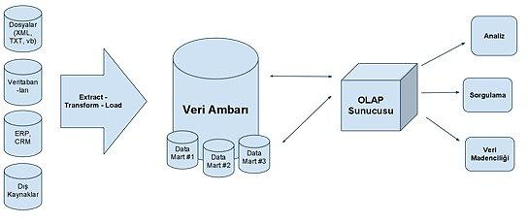
Online Analitik İşleme (Online Analytical Processing:OLAP)
Ülkenin farklı şehirlerinde bir çok satış mağazasına sahip olan bir otomobil satıcısı düşünelim.
Bu işletme hangi araçtan geçmişte hangi pazarlarda ne kadar satıldığını öğrenmek için veri tabanı kullanılır.
Ancak hangi aracın hangi bölgede ne kadar satıldığının, satış hedefleri ile karşılaştırılması istenirse?(Veri tabanı yetersiz kalır.)
Bunun cevabını almak için Online Analitik İşleme (OLAP)’ye ihtiyaç vardır.
OLAP, veriler üzerinde analizlerin yapılmasını sağlayan bir sistemdir. OLAP sistemleri, kullanıcıların hızlı analiz yapmalarını sağlayan iş zekâsı sistemleridir.

Slide 46
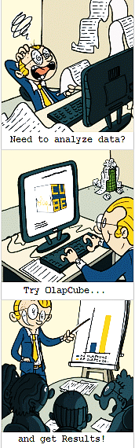
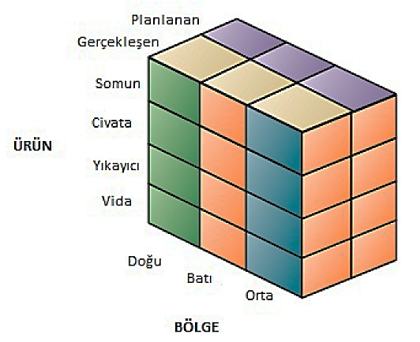
OLAP
Online Analitik işleme; çoklu boyutlar kullanarak, aynı verilerin farklı yollarla kullanıcılara gösterilmesi imkan sağlayan çok boyutlu veri analizlerini destekler.
Enformasyonun herbir görünümü (ürün, fiyatlandırma, maliyet, bölge, zaman aralığı vs.) farklı bir boyutu temsil etmektedir.
Yönetici bu yılın ve geçen yılın Ocak ayındaki satış miktarlarını karşılaştırabilmektedir.
OLAP, uzun yılların satış rakamları gibi verilerin çok büyük bir veritabanında depolandığı zaman bile, kullanıcılara anında sorulan sorulara oldukça hızlı bir sürede cevap verebilme imkanı sağlar.
Bilginin fiyat, bölge gibi her bir yönü farklı bir boyutu gösterir.

Slide 47
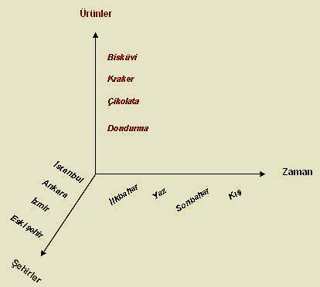
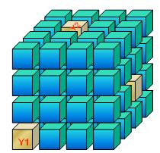



OLAP Örnek
Şekilde seçilen yerler ( analiz için bizden istenen özellikler) farklı renklerle gösterilmiştir. Şimdi Y1, Y2 ve Y3 diye adlandırdığımız bağımlı değişkenlerimizin ne ifade ettiklerine bakalım.
Şekilde görülen Y1 değişkeni ilk bahar mevsiminde Eskişehir’deki dondurma satışlarını göstermektedir.
Aynı şekilde Y2 olarak adlandırdığımız bağımlı değişkenimiz yaz mevsiminde Ankara’daki biskuvi satışlarını temsil etmektedir.
Son olarak Y3 bağımlı değişkenimiz ise kış mevsiminde Ankara’daki çikolata satışlarını temsil etmektedir.

Slide 48
OLAP Veritabanlarının Özellikleri
1. Çok kullanıcı desteği
2. Yüksek Performans
3. Esnek raporlama
4. Çapraz rapor olanağı
5. Sorgulamalarda aynı performansı gösterebilme
6. Boyutlarda sınır olmaması

Slide 49
Veri Madenciliği

Slide 50

Veri Madenciliği
Veri Madenciliği daha çok keşif amaçlıdır.
Veri madenciliği, büyük miktarlardaki verinin içinden geleceği tahmin edilmesinde yardımcı olacak anlamlı ve yararlı bağlantı ve kuralların bilgisayar programlarının aracılığıyla aranması ve analizidir.
Veri madenciliği; büyük veri tabanlarında gizli örüntüler ve ilişkiler bulmakla ve gelecekteki davranışları tahmin etmek için kurallar çıkarmakla OLAP ile elde edilemeyen verilere ışık tutmayı sağlar.

Slide 51
Veri Madenciliği
Veri madenciliğinden elde edilen enformasyon türleri:
  İlişkiler
  Diziler: Bir ev alındığında 2 hafta içinde buzdolabı alınacağı bilgisi.
  Sınıflandırma
  Kümeler: Aynı özelliklere sahip müşterileri gruplandırıp onlara özel kampanyalar yapma.
  Tahminler

Slide 52
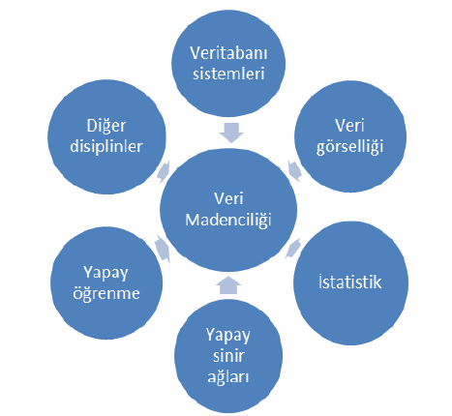
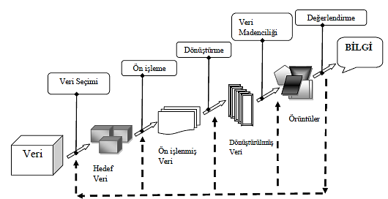
Veri Madenciliği (devam)
Şekilde gösterildiği gibi, veri tabanı sistemleri, Veri Görselliği, Yapay Sinir Ağları, İstatistik, Yapay Öğrenme, vb. gibi disiplinler bulunmaktadır.
Veri madenciliği kullanıcıya, akla hiç gelmeyen soruların yanıtlarını vererek, sorgulama ve raporlama ya da çok boyutlu çözümleme ile bulunamayacak yeni bakış açıları kazandırır.
Veri madenciliğinin, pazarlama, biyoloji, bankacılık, sigortacılık, borsa, perakendecilik, telekomünikasyon, genetik, sağlık, bilim ve mühendislik, kriminoloji, sağlık, endüstri, istihbarat vb. birçok dalda başarılı uygulamaları görülmektedir.
Son 20 yıldır Amerika Birleşik Devletleri’nde çeşitli veri madenciliği algoritmalarının gizli dinlemeden, vergi kaçakçılıklarının ortaya çıkartılmasına kadar çeşitli uygulamalarda kullanıldığı bilinmektedir.

Slide 53
Metin Madenciliği ve Web Madenciliği

Slide 54
Metin Madenciliği ve Web Madenciliği
İş zekası araçları yapılandırılmış veri ile çalışmaktadır. Bir işletmedeki verilerin ise %80’i yapılandırılmamış metin halinde olan verilerdir.
E-posta, kısa notlar, anket yanıtları, patent tarifleri, hizmet raporları vs. yöneticilerin iş kararları vermelerinde kullanabilecekleri verileri içermektedir.
Metin Madenciliği araçları bu verileri analiz etmede işletmelere yardımcı olmaktadır.
Bu araçlar büyük yapılanmamış veri yığınlarından anahtar elemanları çıkarabilmekte, örüntü ve ilişkileri keşfedebilmekte ve enformasyonu özetleyebilmektedir.
Dünya çapındaki ağdan faydalı örüntülerin ve enformasyonların keşfedilmesi ve analiz edilmesine Web madenciliği denir.
Müşteri davranışlarını anlamak, web sayfasının etkinliğini ölçmek veya pazarlama kampanyasının başarısını ölçmek için işletmeler web madenciliğini kullanmaktadırlar.
Web madenciliği; web içerik madenciliği, web yapı madenciliği, web kullanım madenciliği araçlarıyla verilerdeki örüntüleri aramaktadır.

Slide 55
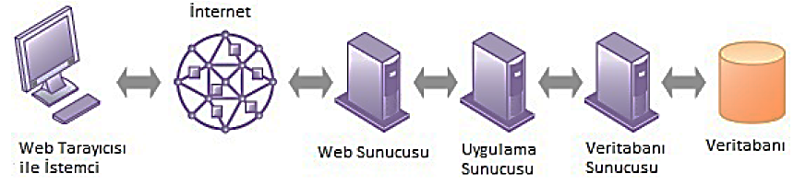
Veritabanları ve Web
İnternet üzerinden bir firmanın ürün kataloğunu incelediğinizde aslında internete bağlı bir veritabanına giriş yapmışsınız demektir.
Pek çok işletme bu şekilde müşteri ve iş ortaklarına veritabanını açmaktadır.
Günümüzde kullanıcılar web tarayıcıları ile işletmelerin kurum içi veritabanına erişebilmektedir.

Slide 56
Veri Kaynaklarını Yönetme
Veritabanı kurmak bir başlangıçtır.
İşiniz için gerekli olan verilerin eksiksiz, güvenilir ve ihtiyacı olanlar için hemen hazır olduğundan emin olmak için veri yönetiminde özel politika ve prosedürlere ihtiyaç vardır.
Verilerin nasıl düzenlenmesi ve korunması gerektiği, veriyi kimin görüntüleyeceği ve değiştirebileceği konusunda kuralların olması gerekir.
Enformasyon Politikası, işletmenin bilgi toplaması, sınıflandırılması, standartlaştırılması, dağıtılması ve paylaşılması için kurallarını belirler.
Bilgiyi kimlerin ve hangi organizasyonel birimlerin paylaşacağını, enformasyonun nerelere dağıtılacağını, enformasyonun güncellenmesinden ve sürdürülebilmesinden kimin sorumlu olduğu şeklindeki muhtemel sorulara cevap verir.
Veri yönetimi: Örgütler bir kaynak olarak verilerin belirli politikalarından ve prosedürlerinden sorumludur.
Bu sorumluluklar enformasyon politikası geliştirmeyi, veri planlaması yapmayı, mantıksal veritabanı tasarımı ve veri sözlüğü gelişimini denetlemeyi ve enformasyon sistemleri uzmanlarının ve son kullanıcı gruplarının verileri nasıl kullandıklarını gözlemlemeyi içermektedir.

Slide 57
Veri Kalitesini Sağlamak
Hatalı, zamansız ve diğer enformasyon kaynaklarıyla uyumsuz veriler yanlış kararlara, ürünlerin toplanmasına ve maddi kayıplara vs. sebep olabilmektedir.
Forrester Research’e göre ABD’de posta ve ticari paket teslimatlarının %20’ si hatalı isim ya da adresten dolayı geri dönmüştür.
Aynı gün içinde reklam amaçlı birden fazla aynı içeriğe sahip e-posta ya da sms aldığınızı düşünün. Bu durum büyük bir olasılıkla isminizin veritabanında pek çok kez kaydedilmiş olmasından kaynaklanmaktadır.
Bundan dolayı veritabanı sizi farklı insanlarmış gibi algılayacaktır.
Eğer veri tabanı düzgün ve uygun bir şekilde tasarlanırsa tekrarlar ve gereksiz veriler en aza indirilir.
Bununla birlikte çoğu veri kalite problemleri, yanlış hecelenen isimler, yanlış veya eksik kodlar, veri giriş aşamasındaki hatalardan kaynaklanır.
Bu tür hatalar işletmelerin veritabanlarını müşteri ve tedarikçilerine açarak onların veri girişine izin vermeleri ile artış göstermektedir.

Slide 58
Veri Kalite Denetimi
Veri kalitesinin analizi genellikle bilgi sistemindeki verinin tamlık düzeyi ve doğruluğunun yapısal bir araştırma ve incelemesi olan Veri Kalite Denetimi ile başlar.
Veri kalite denetimi, son kullanıcıların veri kalitesi anlayışının ve algılanmasının incelenmesi, veri dosyalarından örneklerin incelenmesi veya tüm veri dosyalarının incelenmesi ile gerçekleştirilebilir.
Veri Temizleme: Gereksiz, hatalı, eksik, yanlış biçimlendirilmiş olan verilerin veri tabanından bulunması ve düzeltilmesi faaliyetleridir.
Veri temizleme sadece hataları düzeltmez, aynı zamanda farklı veri sistemlerinden kaynaklanan farklı veriler arasındaki tutarlılığı sağlar.

